Slide 1
Asiakaspalautetta sosiaalisen kuntoutuksen Etäkahvilasta kevät-kesä 2020
Lännen aikuissosiaalityö
Sosiaalinen kuntoutus

Slide 2
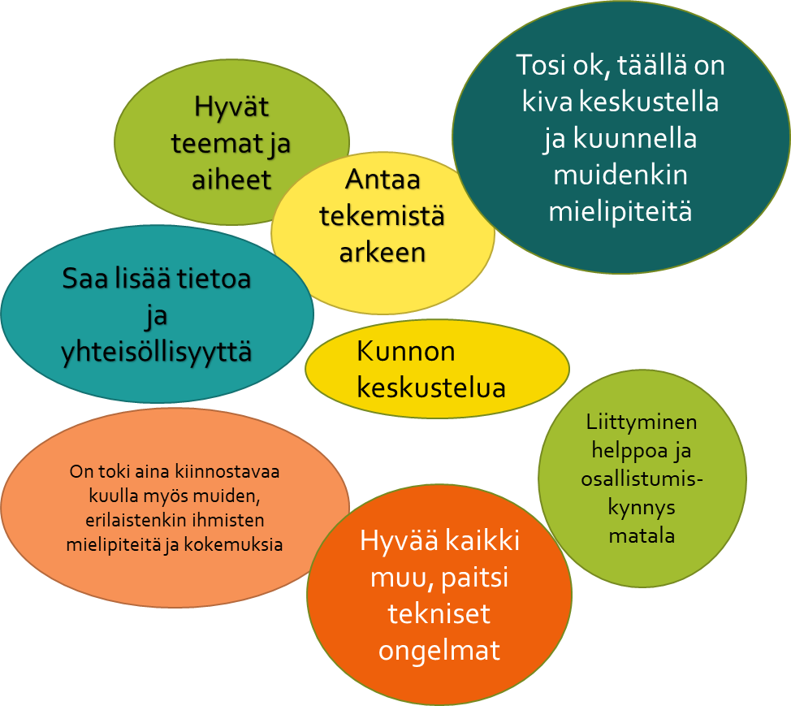
Asiakaspalautetta ja kokemuksia Etäkahvilasta
Asiakkailla kova tarve osallistua sosiaaliseen kuntoutuksen teemakerroille ja vaihtaa ajatuksia muiden kanssa. Aktiivista mielipiteiden vaihtoa.
Sosiaalinen kuntoutus etänä on tuonut asiakkaita ja työntekijöitä uudella tavalla lähemmäksi toisiaan ja lisännyt entisestään vertaisuuden kokemusta.
Osalle asiakkaista sosiaalinen kuntoutus etänä soveltuu hyvin lähikuntoutusta unohtamatta, osa ei kykene osallistumaan mm. puutteellisten välineiden ja puuttuvan tietotaidon takia.
Sosiaalinen kuntoutus etänä sitoo paljon työntekijäresurssia, mutta vauhdittaa samalla osaltaan uudenlaisten työmuotojen kehittämistä.
Marjo Oikarinen

Slide 3
Asiakkaiden kehittämisideoita Etäkahvilassa
Keinoja ahdistuksen tunnistamiseen/hoitoon
Toisten päälle puhuminen kitkettävä pois/kiinnitettävä huomiota
Musiikkia lisää
Urheilua, musiikkia, elokuvia
Vapaa-aika, harrastukset, lemmikit
Joistain mielenkiintoisista aiheista voisi pitää toisenkin istunnon
Tekniikkamurheet olisi hyvä saada pois, tietotekniikkataitojen lisäys
Mielialan kohottamista lisää
Puheenvuorojen järkevää ja oikeudenmukaista jakoa ja päivän teemassa pysymistä
Aikaa keskusteluun
Talousasioita, asumista lisää
Laitekohtaisen opastusvideo: kuinka käytät puhelimella, läppärillä, kotikoneella (lisälaitteet, mikki, kamera)
Vuorovaikutus eri tilanteissa
Ylävartaloliikuntaa
Marjo Oikarinen

